Slide 1
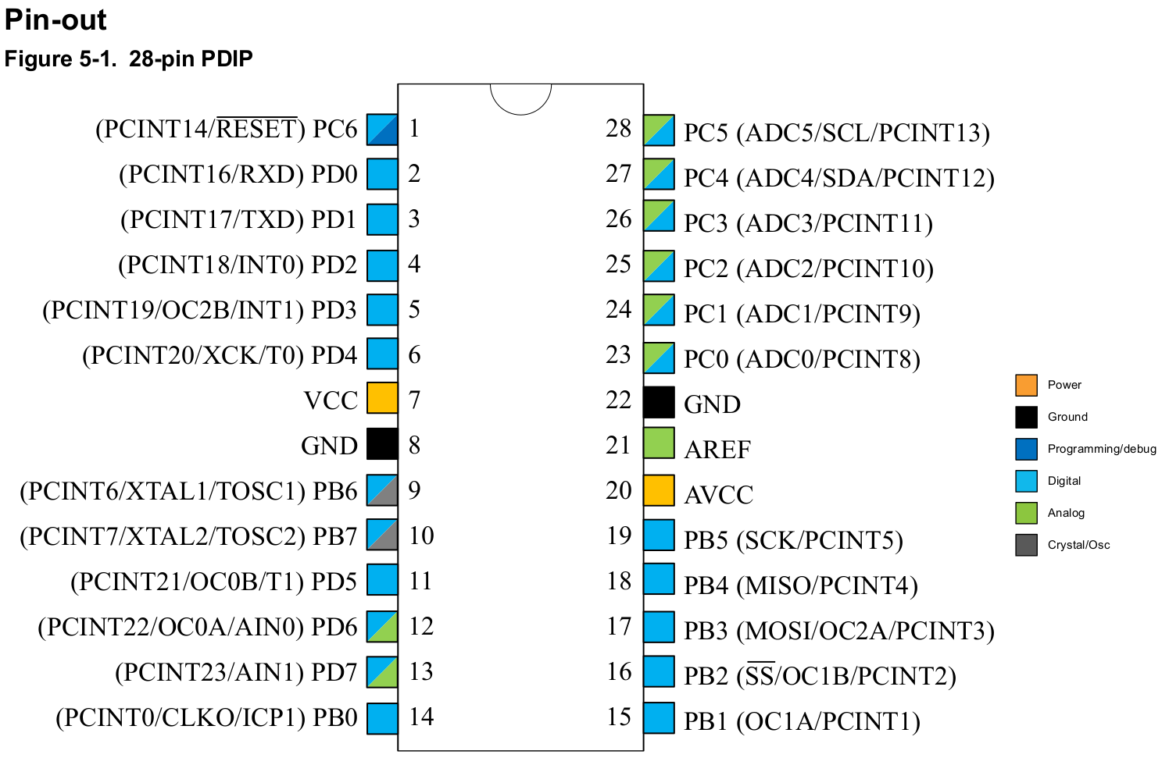
Interrupções Externas
ATmega 328/328p
Vinícius Silva Madureira Pereira
bit.ly/mc290918

Slide 2
Definição
Interrupções externas são funções periféricas simples, as quais são acionadas nos pinos 16 e 17 do microcontrolador ATMega328p. Elas são disparadas quando o valor desses pinos é alterado ou encontra-se num determinado estado, o qual é representado por valores lógicos.
Vinícius Silva Madureira Pereira
bit.ly/mc290918

Slide 3
Condições
Zero lógico (tensão de 0V)
Alteração do valor lógico
Frente crescente – lógica zero para um
Frente decrescente – lógica um para zero
Vinícius Silva Madureira Pereira
bit.ly/mc290918

Slide 4
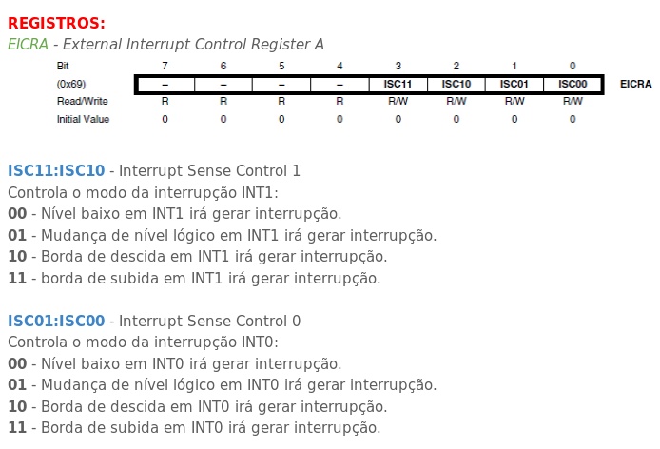
Vetores
Os vetores 0x0002 (IVT_ADDR_INT1) e 0x0004 (IVT_ADDR_INT0) são destinados, respectivamente, para as Interrupções Externas 0 e 1.
Fonte: Blog Microcontrolandos.
Vinícius Silva Madureira Pereira
bit.ly/mc290918

Slide 5
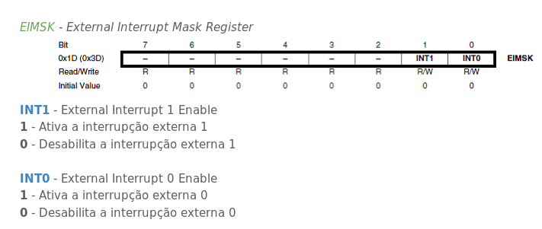
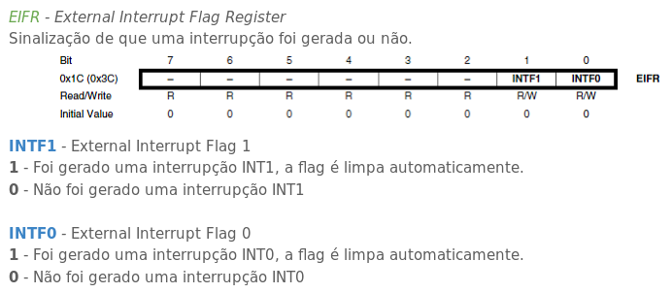
Registradores
Fonte: Blog Microcontrolandos.
Vinícius Silva Madureira Pereira
bit.ly/mc290918

Slide 6
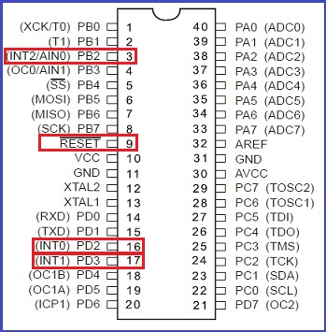
Pinos – AVR 8 Bits
Pinos de Interrupção – Microcontrolador AVR de 8 bits
Vinícius Silva Madureira Pereira
bit.ly/mc290918

Slide 7
Referências
AVR-ASM. Introduction to AVR assembler programming for beginners. Disponível em: <http://www.avr-asm-tutorial.net/avr_en/beginner/REGISTER.html>. Acesso em: 8 set. 2018.
MICROCHIP.COM. AVR Microcontroller Atmega328-328P Datasheet. Disponível em: <http://ww1.microchip.com/downloads/en/DeviceDoc/Atmel-42735-8-bit-AVR-Microcontroller-Atmega328-328P_Datasheet.pdf>. Acesso em: 1° set. 2018.
AVR TUTORIALS. AVR Microcontroller Interrupts. Disponível em: <http://www.avr-tutorials.com/interrupts/about-avr-8-bit-microcontrollers-interrupts>. Acesso em: 15 set. 2018.
HENRIQUE, T. AVR Interrupções: partes 1 e 2. Disponível em: <http://microcontrolandos.blogspot.com/2013/07/avr-interrupcoes-parte-1.html>. Acesso em: 22 set. 2018.
ROBOTICALAB.EU. Interrupções Externas. Disponível em: <http://home.roboticlab.eu/pt/avr/external_interrupts>. Acesso em: 29 set. 2018.
Vinícius Silva Madureira Pereira
bit.ly/mc290918

Slide 8

Dúvidas
Vinícius Silva Madureira Pereira
bit.ly/mc290918

Slide 9
Obrigado...
Bom
fim de semana
para
todos!!!
Vinícius Silva Madureira Pereira
bit.ly/mc290918

